Slide 1
தமிழ் எண்கள்
பாடம் -2

Slide 2
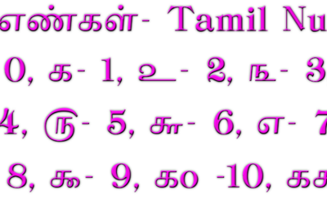
,.

Slide 3
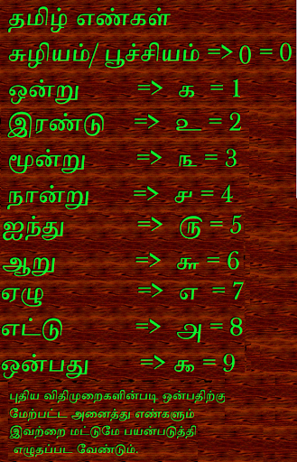

Slide 5
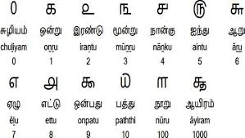

Slide 6
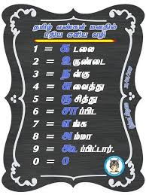

Slide 7
https://www.youtube.com/watch?v=_gbZ3trgtZw Reference vedio

